Slide 1

CCS 설치 및 setting
EasyDSP Booting 방법
2021.12.22
Power Electronics Laboratory
Hanyang University, ERICA Campus
작성자 : 윤준희 석사과정

Slide 2
■ Code Composer Studio 11.1.0
EasyDSP v10.1 기준 입니다.
(TMS320F28388D 사용)

Slide 3
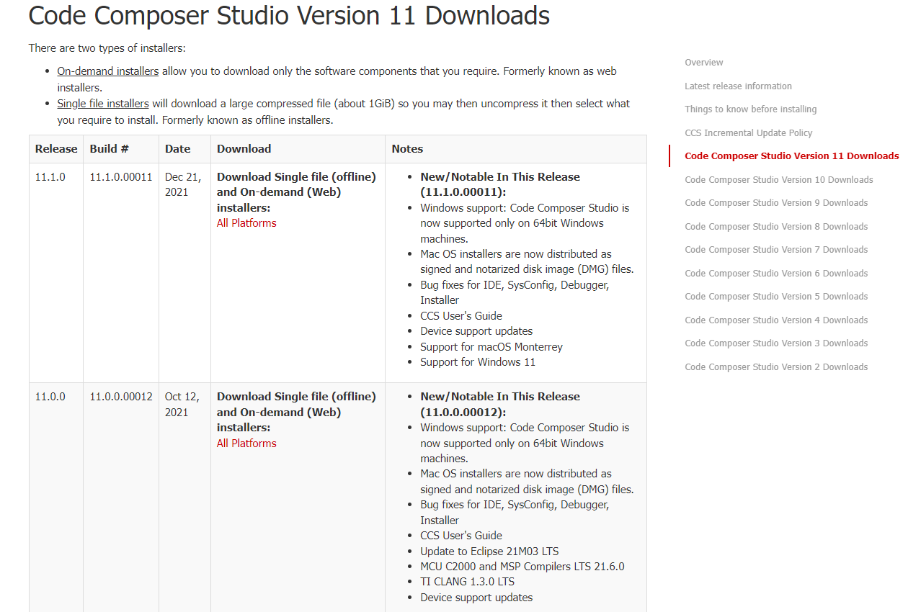
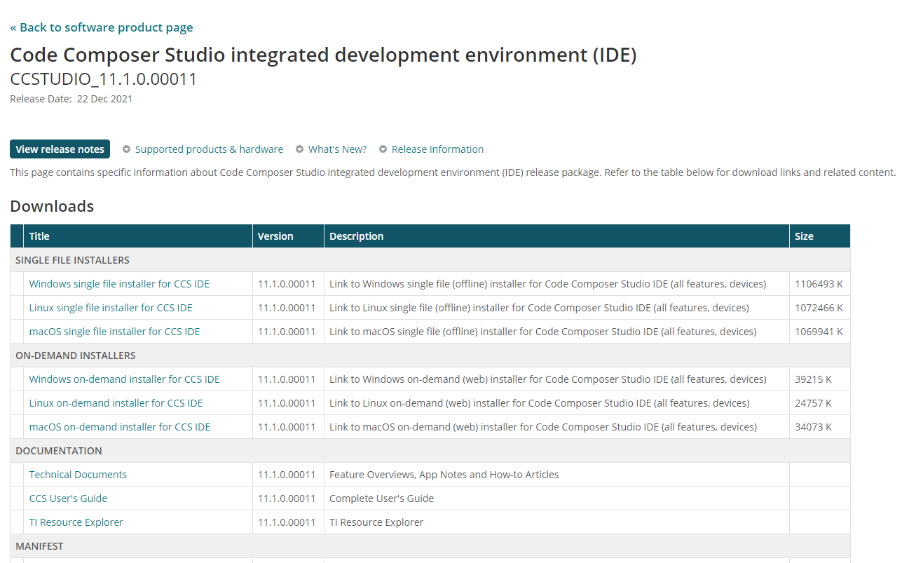
CCS
CCS 설치
https://software-dl.ti.com/ccs/esd/documents/ccs_downloads.html
Code Composer Studio Version 11 Downloads 클릭 후 All Platforms 선택
Windows single file installer for CCS IDE ver11.1 설치
1
2
All Platforms
Windows single file installer for CCS IDE

Slide 4
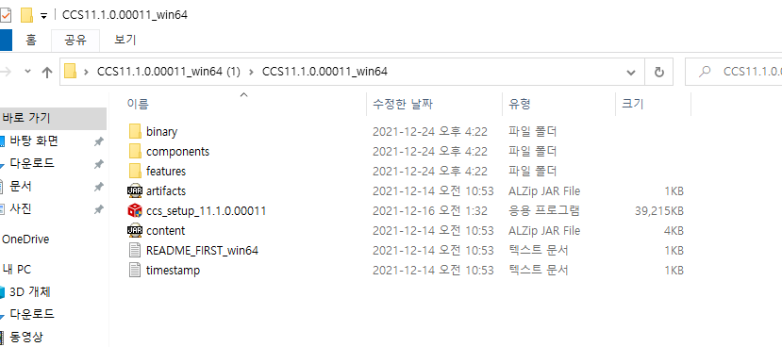
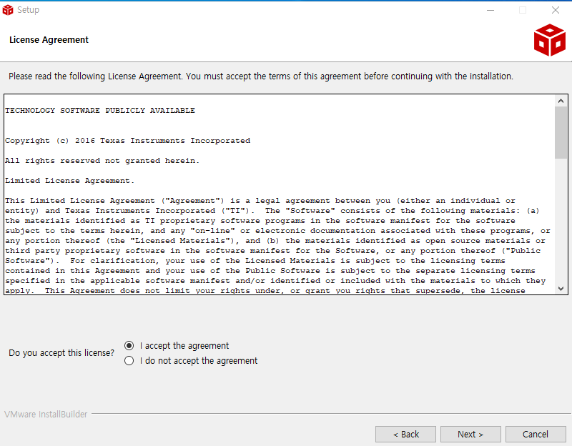
CCS
CCS 설치
Download 한 파일 압축 풀고 ccs_setup_11.1.0.00011 클릭
CCS 설치창에서 Next 클릭 후 “ I accept the agreement “ 항목 체크 후 Next

Slide 5
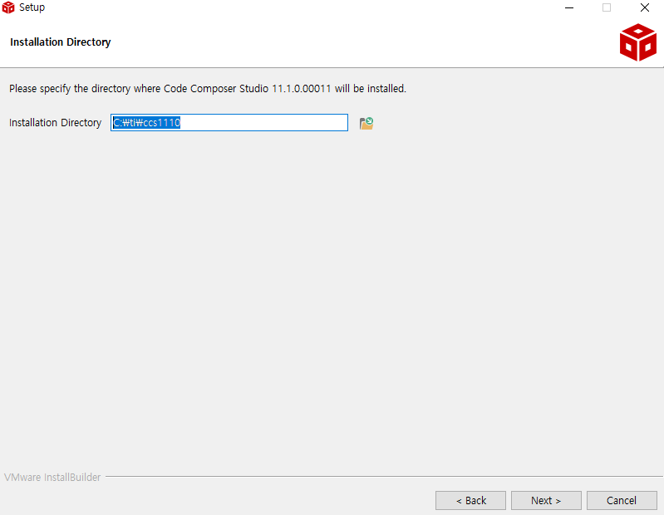
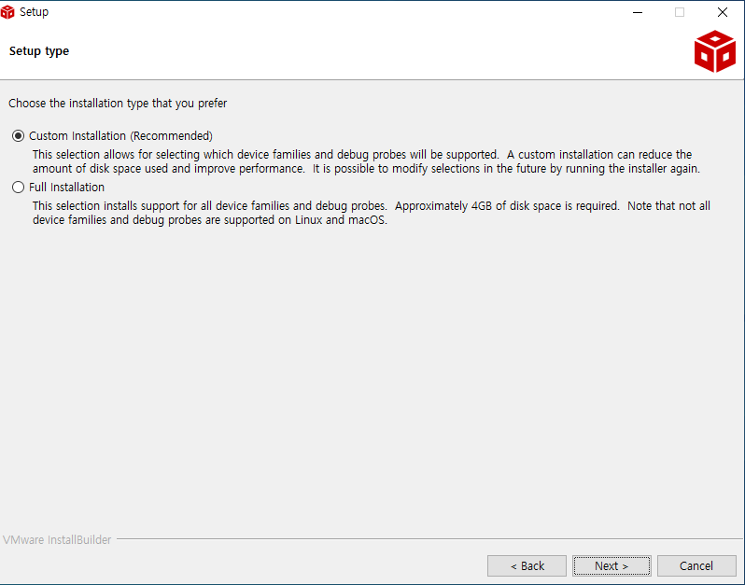
CCS
CCS 설치
Install 경로 지정 후 Next 클릭
Setup type 선택에서 Custom Installation(Recommended) 선택 후 Next

Slide 6
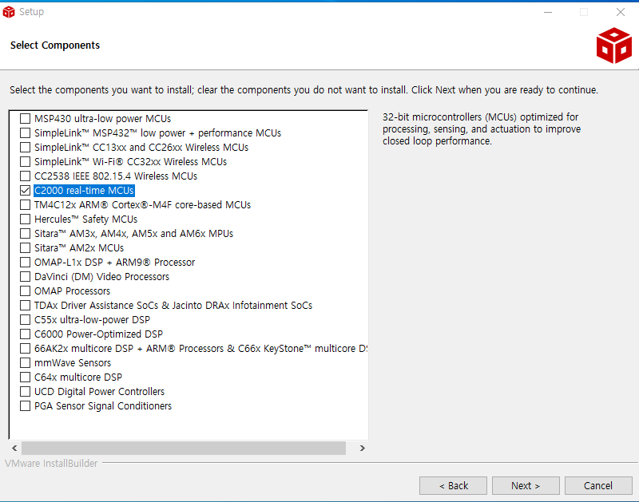
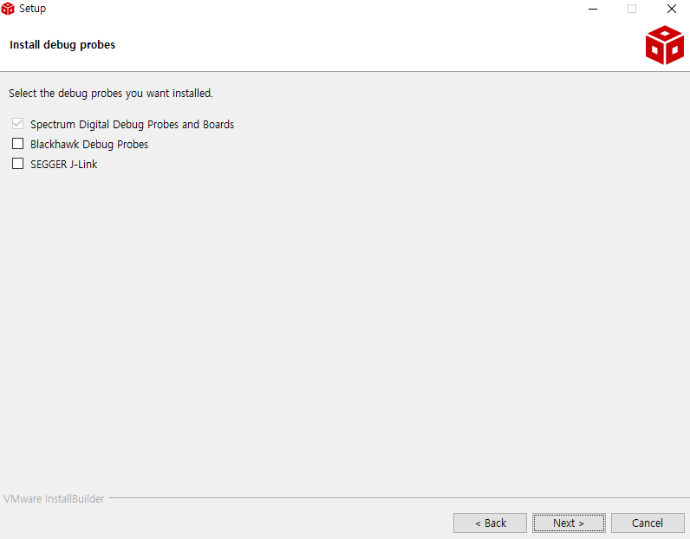
CCS
CCS 설치
Select Components 창에서 C2000 real-time MCUs 선택 후 Next
Install debug probes 창에서 디폴트 값 그대로 Next 한 후 CCS 설치
설치 완료되면 Finish 클릭 후 재부팅

Slide 7
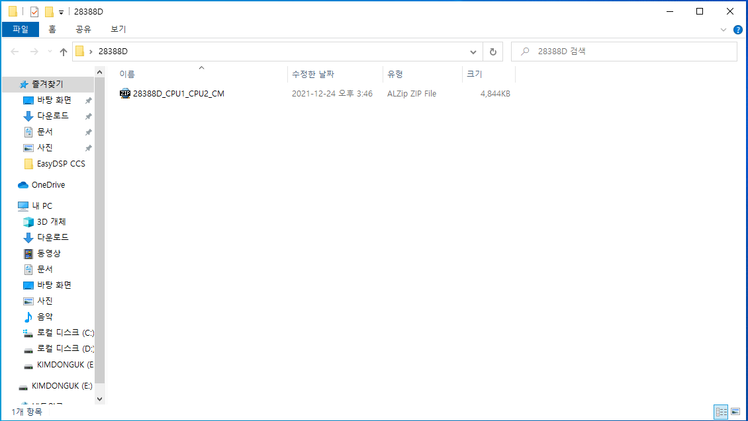
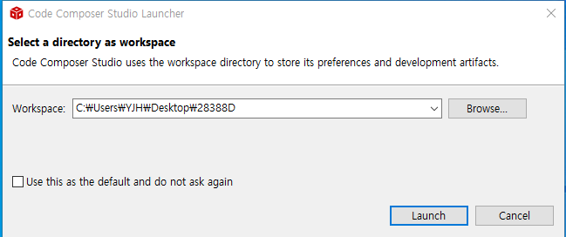
CCS
Project File Import
새로운 Project 폴더를 만든 후, Download 받은 ccs.zip File 을 폴더에 집어넣기
이 때, ccs.zip File 압축을 절대 풀지 말 것
CCS 프로그램 실행 후 Workspace 에 Project 폴더 지정
Launch 버튼 클릭
1
2

Slide 8
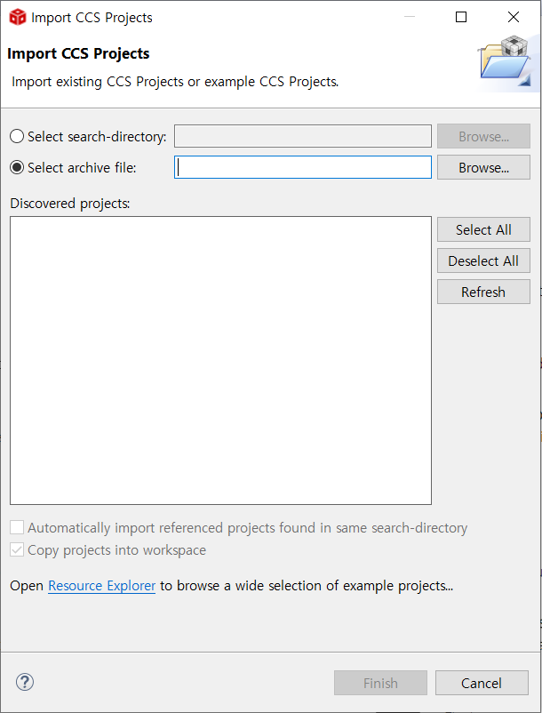
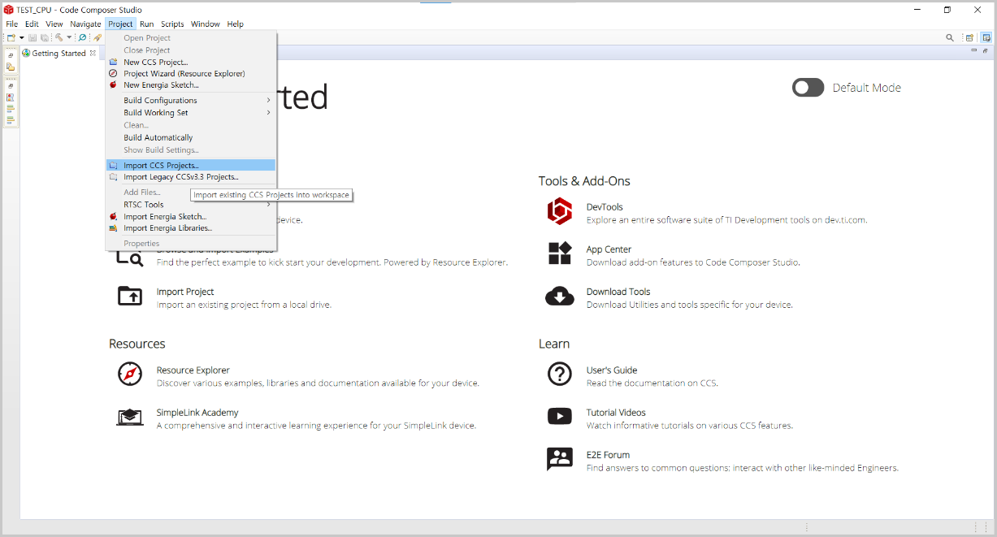
CCS
Project File Import
CCS 상단 탭에서 Project → Import CCS Project 클릭
Import CCS Projects 창이 뜨면 Select archive file 항목 체크
2
1

Slide 9
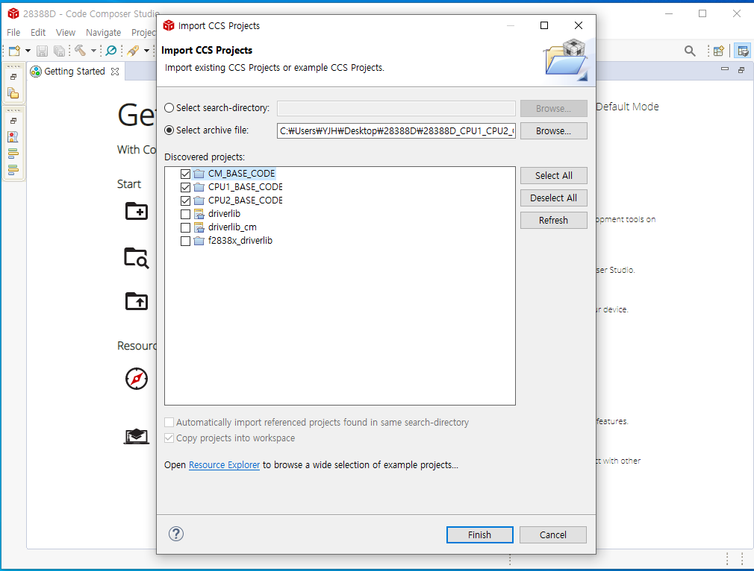
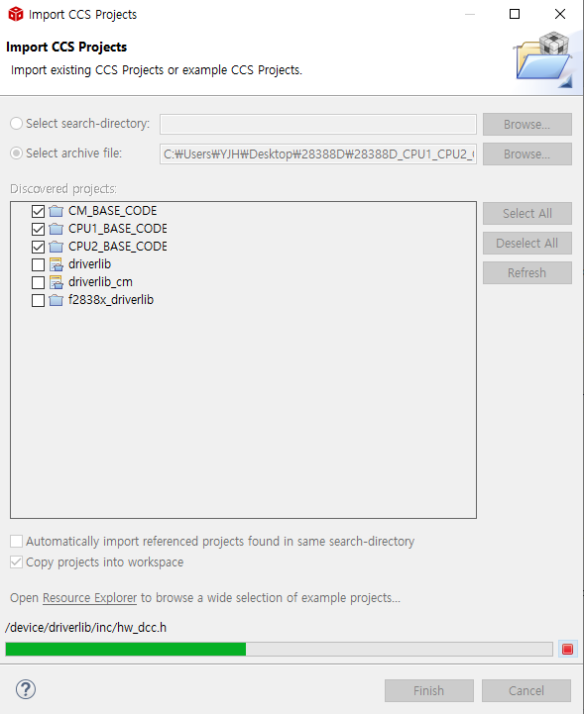
CCS
Project File Import
Browse 클릭 후 Project 폴더의 ccs.zip File 클릭
Discovered projects 창에서 CPU1_BASE_CODE , CPU2_BASE_CODE, CM_BASE_CODE 항목 체크
체크 후 Finish 버튼 클릭

Slide 10
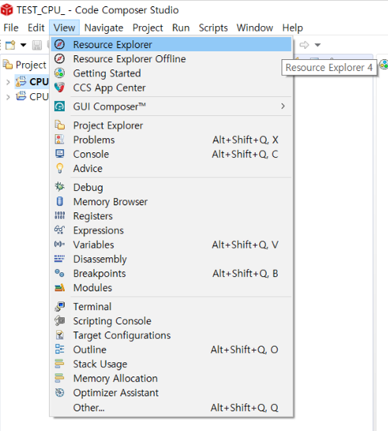
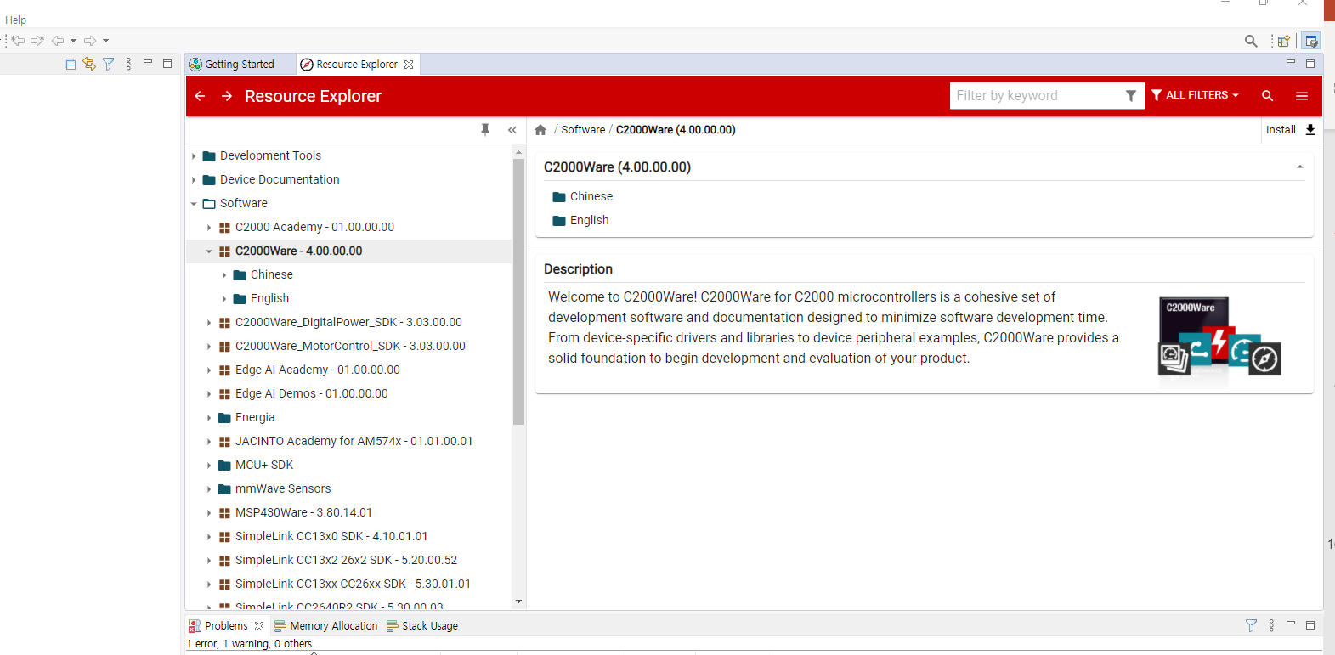
CCS
Resource File 설치
CCS 상단 탭에서 View → Resource Explore 클릭
Resource Explore 창에서 Software → C2000Ware-4.00.00.00
<Resource Explore>

Slide 11
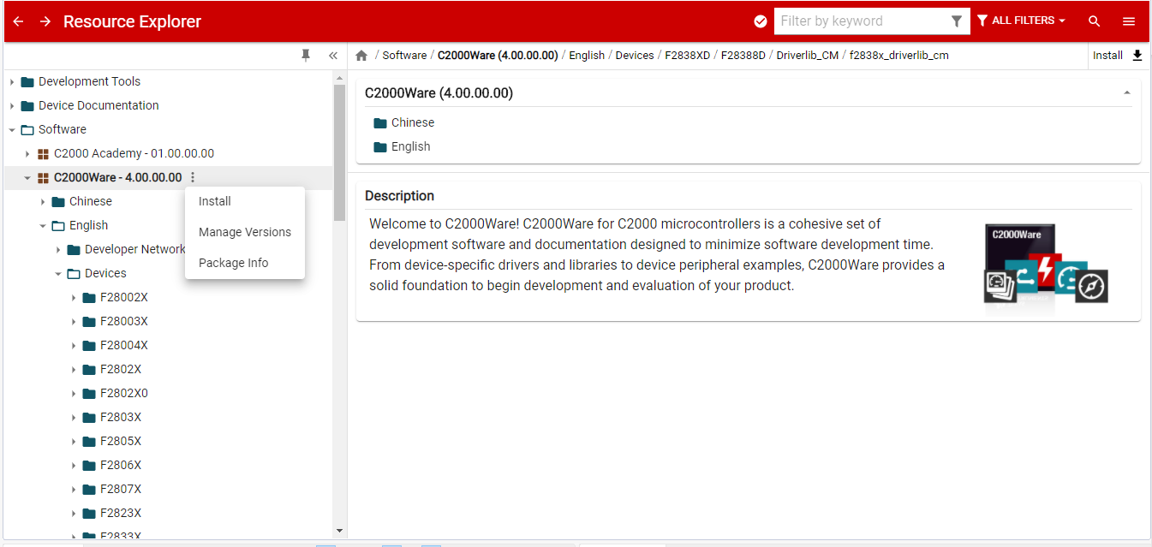
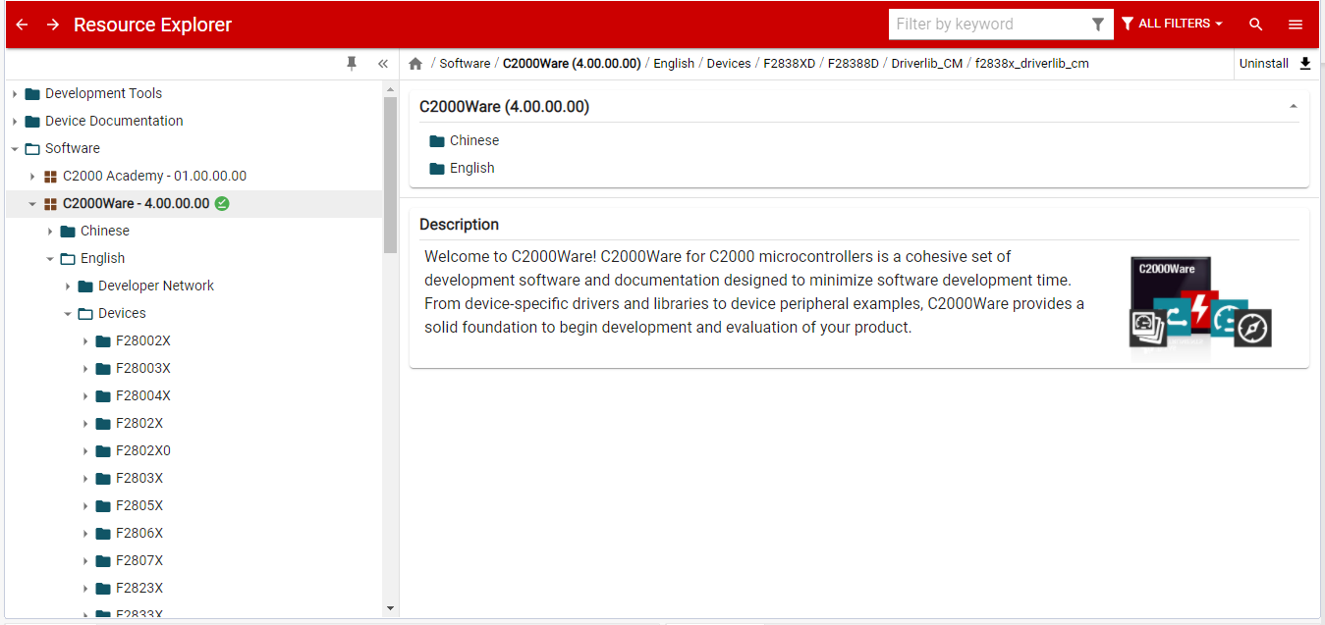
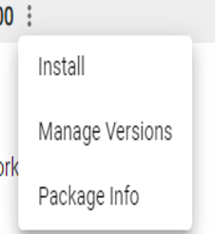
CCS
Resource File 설치
C2000Ware-4.00.00.00 우측, 메뉴 버튼 클릭 후 Install
(마우스 스크롤 올리면 메뉴 버튼 나옴)
초록색 체크 표시가 나타나면 Install 완료
메뉴 버튼

Slide 12
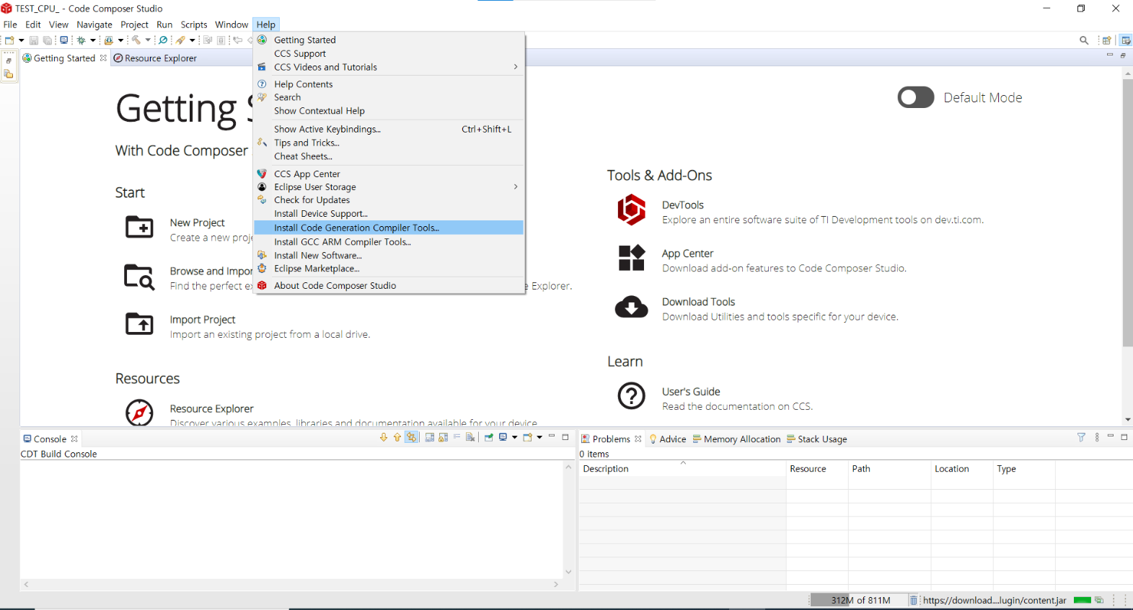
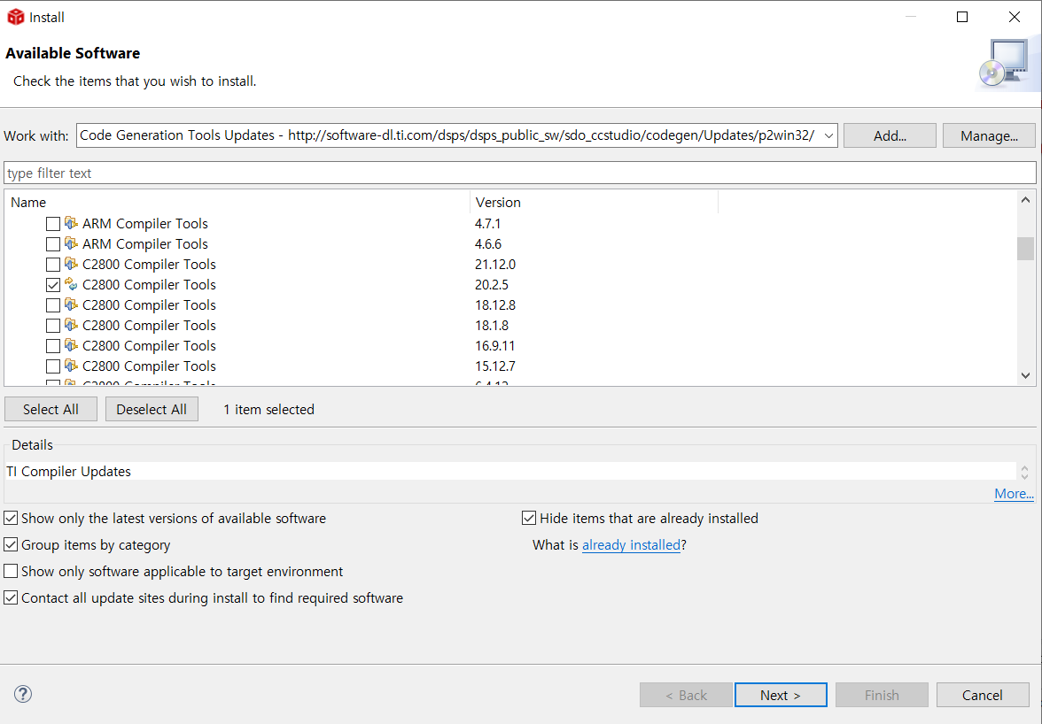
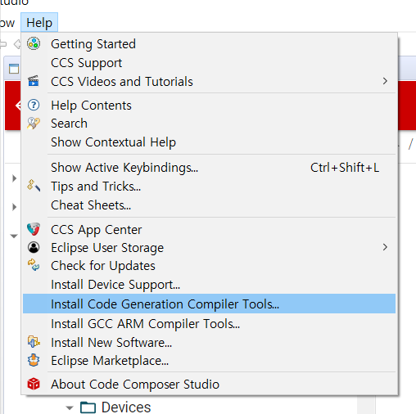
CCS
Code Generation Tools Updates
상단 탭에서 Help → Install Code Generation Compiler Tools 클릭
TI Compiler Updates 에서 C2800 Compiler Tools version 20.2.5 선택
( C2800 Compiler Tools version 20.2.5 가 List 에 없으면 이미 설치되어 있는 상태 )
Next 버튼 클릭 후 Updates 실행 후, CCS 재실행 창이 뜨면 restart
1
2

Slide 13

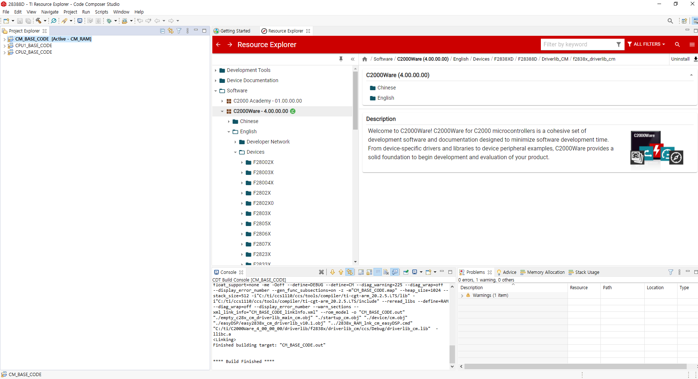
4/15
CCS
■
Code Out file 생성
▶
상단 망치 모양 (Build 버튼)을 클릭하여 CPU1 과 CPU2, CM 를 각각 Build
▶
Console 창에 “ Build Finished “ 가 나오면 Build 성공
각각 Build 성공이 되면 CPU1_BASE_CODE.out , CPU2_BASE_CODE.out , CM_BASE_CODE.out 파일 생성
▶

Slide 14
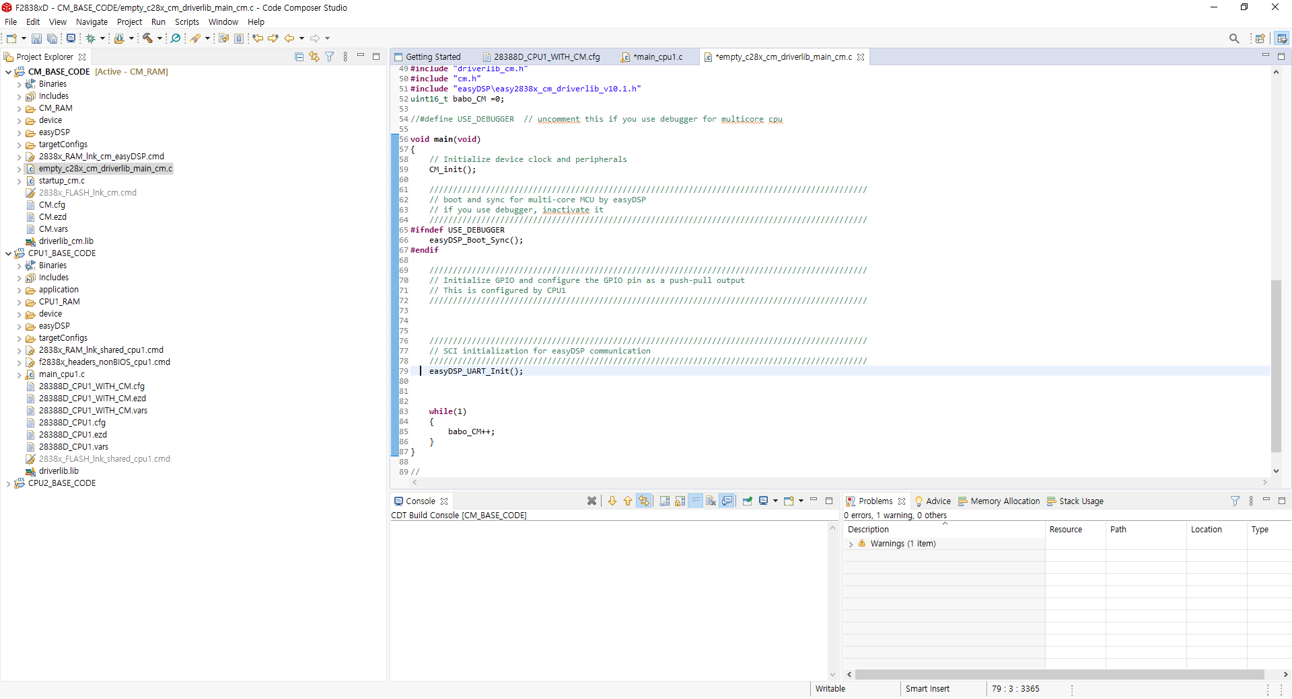
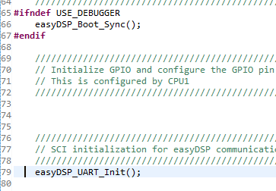
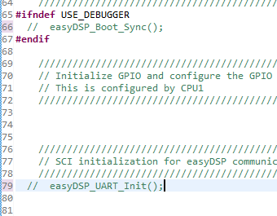
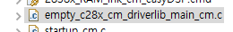
JTAG
JTAG Setting
좌측 Project Explore 창 CM_BASE_CODE 파일 main문 에서 EasyDSP 와 통신할 수 있게 하는 Code 를 주석처리 ①easyDSP_Boot_Sync(); ② easyDSP_UART_Init();
// (슬래시) 두 개를 입력해서 주석처리 초록색 글씨 변하면 주석처리 완료
①
<CM main 문>
②

Slide 15
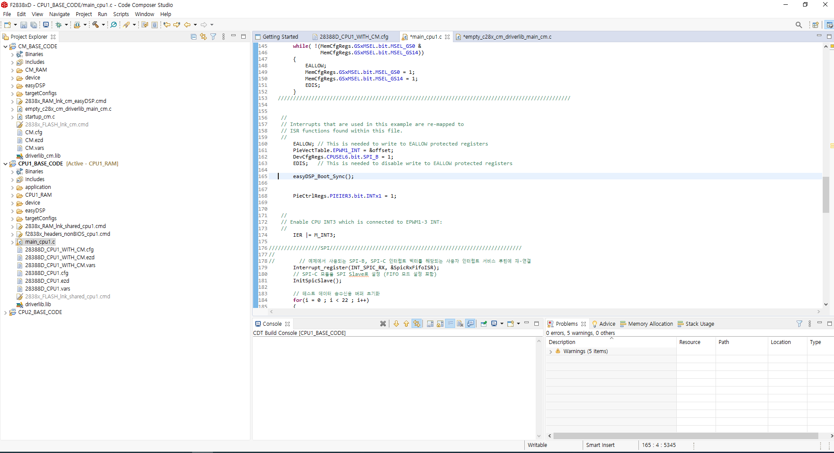
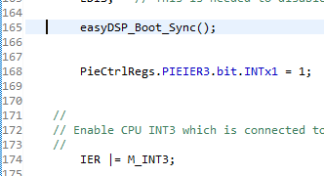
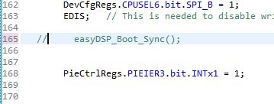
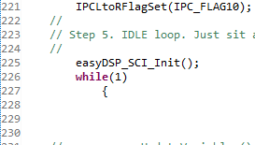
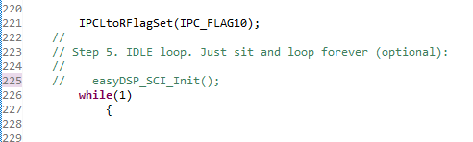
JTAG
JTAG Setting
CP1_BASE_CODE 의 main 문에서도 EasyDSP 와 통신할 수 있게 하는 code 를 주석 처리 ①easyDSP_Boot_Sync(); ② easyDSP_SCI_Init();
①
②

Slide 16
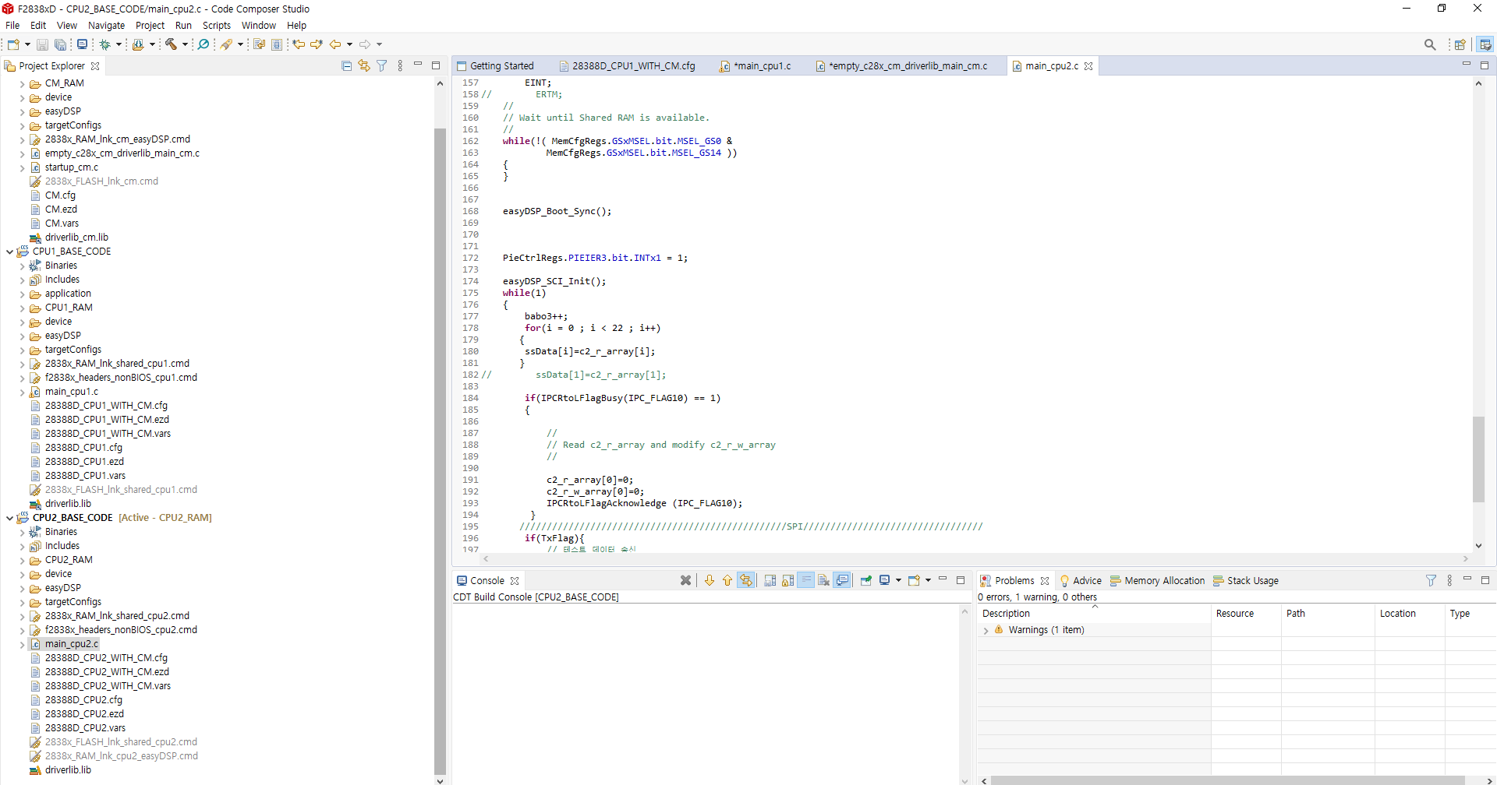
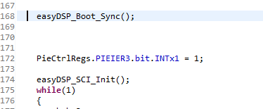
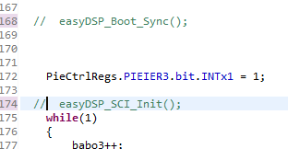
JTAG
JTAG Setting
CP2_BASE_CODE 의 main 문도 EasyDSP 와 통신할 수 있게 하는 code 를 주석 처리 ①easyDSP_Boot_Sync(); ② easyDSP_SCI_Init();
①
②

Slide 17
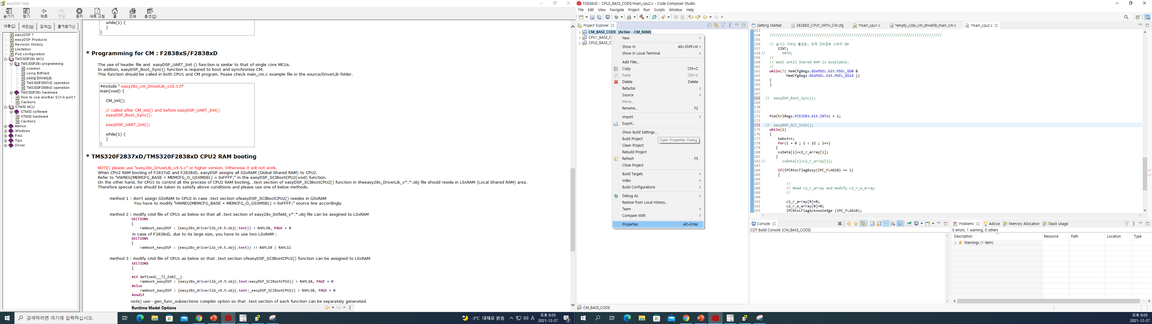
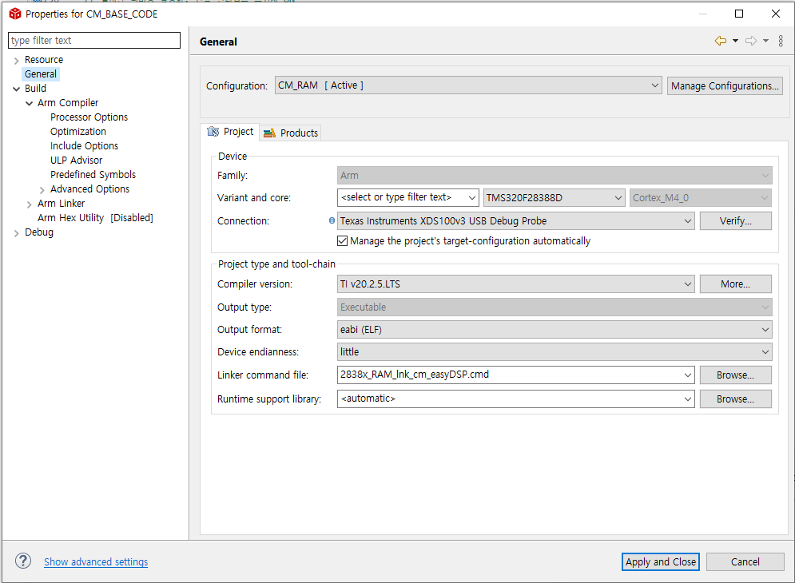
JTAG
JTAG Setting
Project Explore창에서 CM_BASE_CODE 우클릭 후 Properties 클릭
Connection 항목에서 “Texas Instruments XDS1000v3 USB Debug Probe“ 확인 후 Verify 버튼 클릭
1
2

Slide 18
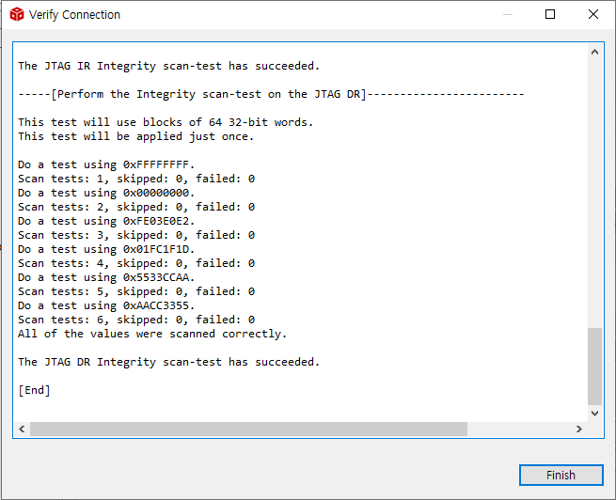
JTAG
JTAG Setting
“ The JTAG DR Integrity scan-test has succeeded “ 라는 창이 뜨면 Verify Connection 완료

Slide 19
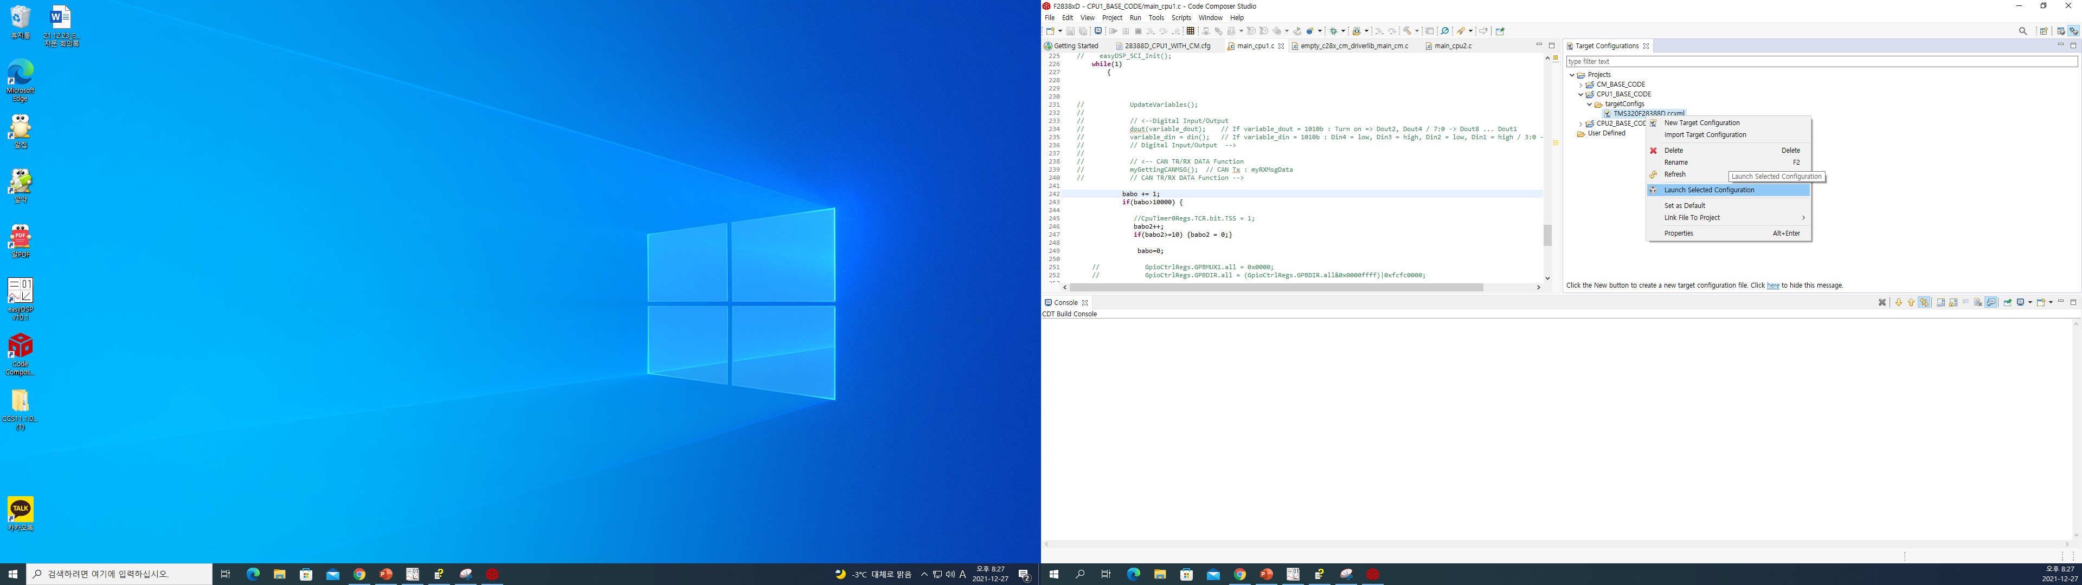
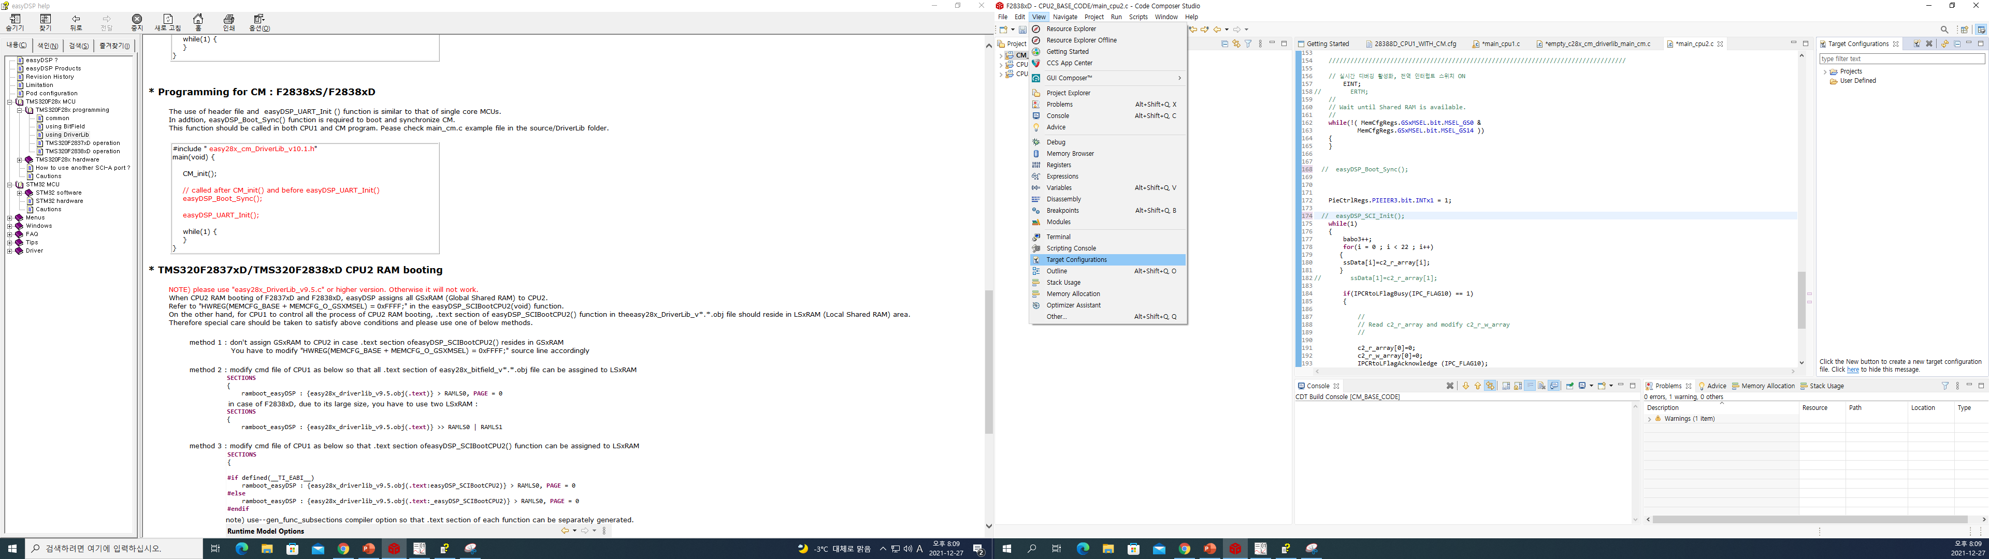
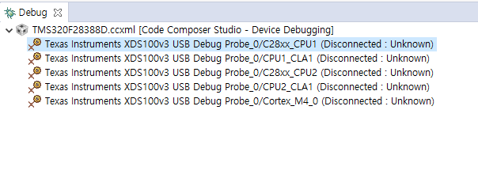
JTAG
JTAG Setting
상단 탭 View → Target Configuration 클릭
Target Configuration 창에서 CPU1_BASE_CODE → targetConfigs → TMS320F28388D.ccxml 우클릭 후 Launch Selected Configuration 클릭
Debug 창 생성
2
1
<Debug 창>

Slide 20
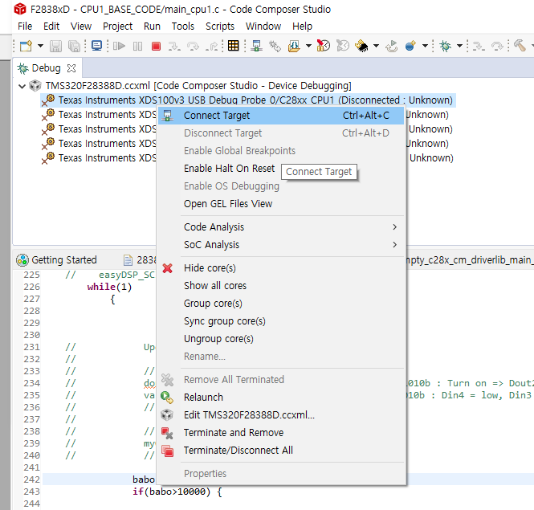
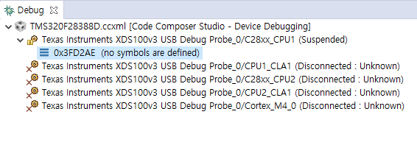
JTAG
JTAG Booting
Debug 창에서 Texas Instruments XDS 100v3 USB Debug Probe_0/C28xx_CPU1 우클릭
Connect Target 클릭 괄호 안 Disconnected 가 Suspended 로 변함

Slide 21
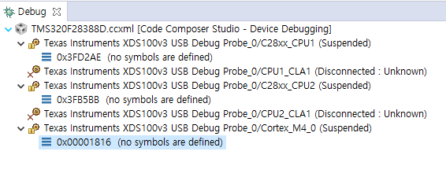
JTAG
JTAG Booting
① Texas Instruments XDS 100v3 USB Debug Probe_0/C28xx_CPU2
② Texas Instruments XDS 100v3 USB Debug Probe_0/Cortex_M4_0
둘 다 CPU1 과 마찬가지로 Connect Target 실행
<CPU_1 , CPU_2 , CM Connect 완료>

Slide 22
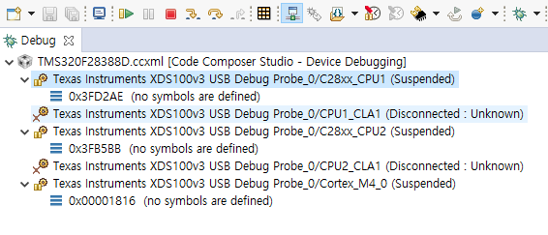
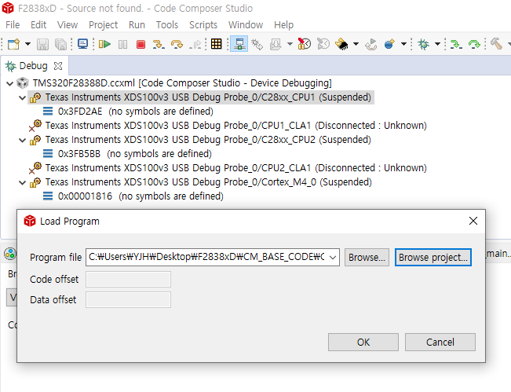
JTAG
JTAG Booting
Texas Instruments XDS 100v3 USB Debug Probe_0/C28xx_CPU1 선택 후 상단 탭 Load 버튼 클릭
Load Program 창에서 CPU1 의 out 파일 지정

Slide 23
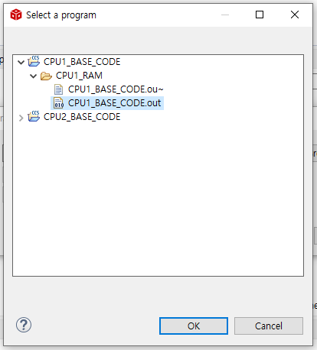
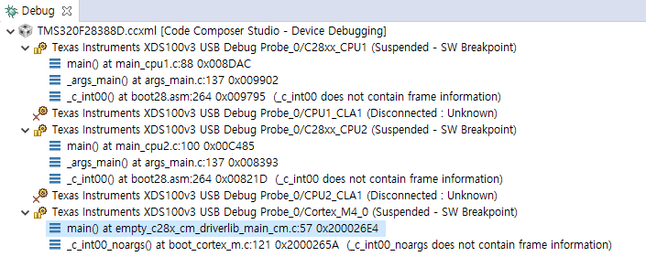
JTAG
JTAG Booting
CPU1_BASE_CODE → CPU1_RAM → CPU1_BASE_CODE.out 선택 후 OK 버튼 클릭하면 out 파일 지정 완료
CPU2 와 CM 도 마찬가지로 out 파일 지정
<CPU_1 , CPU_2 , CM out 파일 지정 완료>

Slide 24
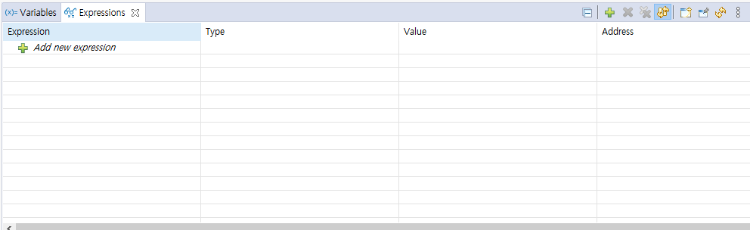
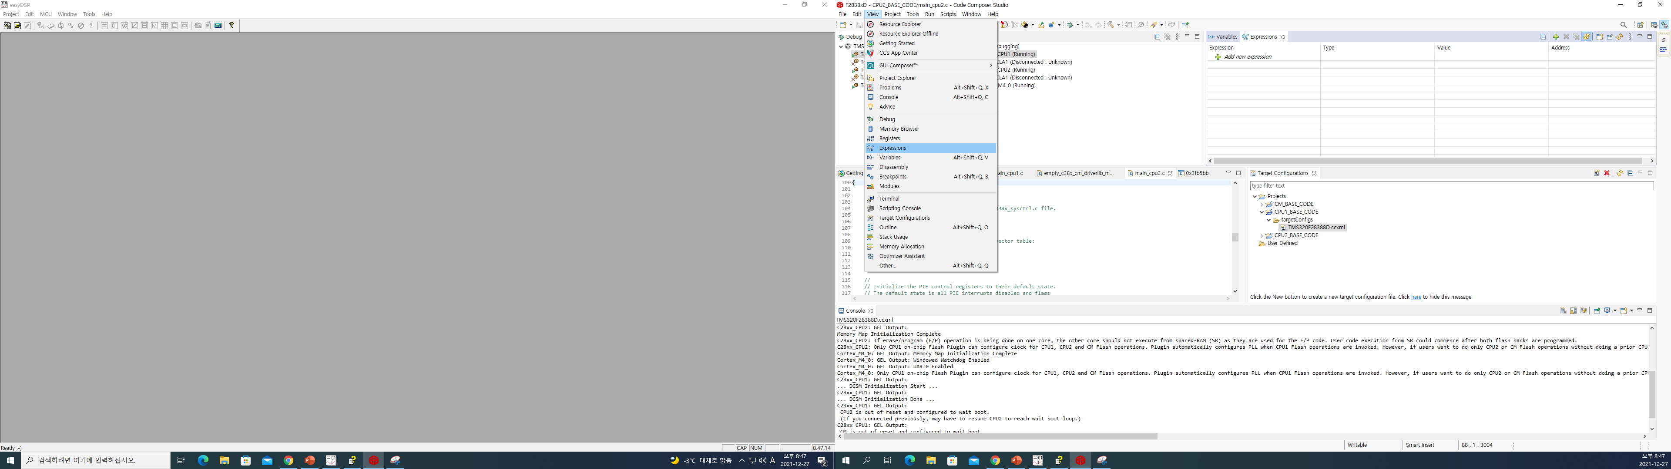
JTAG
JTAG Booting
Expressions 창에서 Continuous Refresh 클릭
만약 Expressions 창 없으면 View → Expressions 클릭

Slide 25

JTAG
JTAG Booting
Add new expression 클릭 후 babo , babo3 , babo_CM 항목 추가

Slide 26


JTAG
JTAG Booting
Texas Instruments XDS 100v3 USB Debug Probe_0/C28xx_CPU1 클릭 후 상단 탭에서 Resume 버튼 클릭
괄호 안 Suspended 가 Running 으로 바뀜
Expression 창의 babo Value 값이 계속 변한다 CPU1 의 main 문이 잘 돌아가는지 동작 확인

Slide 27


JTAG
JTAG Booting
Texas Instruments XDS 100v3 USB Debug Probe_0/C28xx_CPU2 클릭 후 상단 탭에서 Resume 버튼 클릭
괄호 안 Suspended 가 Running 으로 바뀜
Expression 창의 babo3 Value 값이 계속 변한다 CPU2 의 main 문이 잘 돌아가는지 동작 확인

Slide 28


JTAG
JTAG Booting
Texas Instruments XDS 100v3 USB Debug Probe_0/Cortex_M4_0 클릭 후 상단 탭에서 Resume 버튼 클릭
괄호 안 Suspended 가 Running 으로 바뀜
Expression 창의 babo3 Value 값이 계속 변한다 CM 의 main 문이 잘 돌아가는지 동작 확인

Slide 29

JTAG
CC-interrupt 동작 확인
Board 의 LED 가 점등하면 cc interrupt 확인
< LED >

Slide 30

EasyDSP
EasyDSP 연결
Multi core CPU TMS320F2838xD (CPU1 , CPU2 , CM) 와 통신하기 위해서는 3개의 EasyDSP pod 가 필요하며 3개의 EasyDSP 프로그램을 실행하여 각각 연결
첫번째로 실행한 easyDSP 프로그램을 CPU1에 연결, 두번째로 실행한 프로그램을 CPU2에 연결, 세번째로 실행한 프로그램을 CM에 연결
CPU1,CPU2,CM 프로젝트 간 원활한 상호 작용을 위해 동일한 PC 에서 사용 권장

Slide 31


EasyDSP
EasyDSP 연결
Schematic 에서 easyDSP CPU1 , CPU2 , CM 확인 후 BOARD에 Easy DSP를 연결
CPU1 → J4 , CPU2 → J5 , CM → J7
J5
J4
J7
<실제 BOARD>
<SCHEMATIC>

Slide 32


16
EasyDSP
■
EasyDSP Setting
▶
3개의 EasyDSP 가 실행되면 첫번째 EasyDSP 에서 CPU_1 을 Setting
▶
상단 Open project file 클릭 후 project 폴더 → CPU1_BASE_CODE
CPU1_BASE_CODE 에서 28388D_CPU1.ezd 선택 후 열기
▶

Slide 33


17
EasyDSP
■
EasyDSP Setting
▶
경로가 바뀌었다는 창이 뜨면 확인 클릭 후 CPU1 의 outfile 을 다시 지정
▶
CPU1_BASE_CODE → CPU1_RAM → CPU1_BASE_CODE.out 선택 후 열기
CPU1 의 outfile 지정 후 CPU2 의 outfile 도 지정해주어야함
CPU2_BASE_CODE → CPU2_RAM → CPU2_BASE_CODE.out 선택 후 열기
CM 도 마찬가지로 outfile 지정
▶
▶
▶
< CPU2 의 outfile 을 재지정 한 경우 >

Slide 34

EasyDSP
EasyDSP Setting
두 번째 EasyDSP(2) 에서 CPU2 를 Setting
CPU1 Setting 과 동일한 방법으로 진행
( 단, CPU1의 EasyDSP와는 달리 CPU2의 EasyDSP는 CPU2의 outfile만 재지정 )
< EasyDSP(2) Setting 완료 상태 >

Slide 35

EasyDSP
EasyDSP Setting
세 번째 EasyDSP(3) 에서 CM 을 Setting
CPU2 Setting 과 동일한 방법으로 CM Setting 진행
( 동일하게 CM 만 outfile 재지정 )
< EasyDSP(3) Setting 완료 상태 >

Slide 36


EasyDSP
EasyDSP Booting
EasyDSP , EasyDSP(2) , EasyDSP(3) 셋 다 Setting 완료되면 EasyDSP 에서 Booting 실행
상단 탭에서 RAM Booting 클릭 후 Boot > Exit 실행
RAM Booting 버튼
Boot > Exit 실행

Slide 37




EasyDSP
EasyDSP Booting
CPU1 → CPU2 → CM 순으로 Booting 이 진행되며 Completed! 라는 글자가 나오면 Booting 성공
Booting 성공

Slide 38


EasyDSP
EasyDSP 동작 확인
Booting 은 완료되었지만, CCS 의 main Code 가 잘 동작하는지 확인 필요
EasyDSP 상단 탭 Watch 클릭 후 Watch 창에서 Insert 버튼 클릭
Name 에 babo 입력 후 main 문이 잘 동작하는지 확인
Insert
Watch

Slide 39


EasyDSP
EasyDSP 동작 확인
EasyDSP(2) 는 Watch 창에 babo3 insert
EasyDSP(3) 는 Watch 창에 babo_CM insert
< EasyDSP(2) >
< EasyDSP(3) >

Slide 40




EasyDSP
EasyDSP 동작 확인
각각의 EasyDSP Babo Value 값이 변하면 CCS 의 main 문이 잘 동작한다는 걸 알 수 있음
< 1090 >
< 6396 >
< 2703 >
< 9513 >

Slide 41
EasyDSP
EasyDSP 동작 확인
Board 의 LED 가 점등하면 cc interrupt 확인
< LED >

Slide 42


